Slide 1
Verantwoorde productie en consumptie

Slide 2
Verantwoorde consumptie en productie - Duurzaamheid.nl SDG 12: Verantwoorde consumptie en productie Sustainable Development Goal 12 (SDG 12) moet ervoor zorgen dat we de druk op de aarde sterk verlagen. Door duurzamer gebruik van grondstoffen worden we er minder afhankelijk van, verkleinen we onze voetafdruk en houden we de aarde leefbaar.

Slide 3
SDG 7 | BETAALBARE EN DUURZAME ENERGIE. De maatschappij zou zich niet zo kunnen ontwikkelen zoals het nu doet zonder energie. Daarom is het belangrijk dat iedereen gebruik kan maken van energie, vinden de Verenigde Naties. Een op de vijf mensen heeft op dit moment nog geen toegang tot energie.

Slide 4
Wereldwijd is er ongelijkheid en extreme armoede, ook al neemt ze in het algemeen af. Vandaag leven nog steeds 700 miljoen mensen in extreme armoede, wat gelijk is aan net iets minder dan 10% van de wereldbevolking.

Slide 5
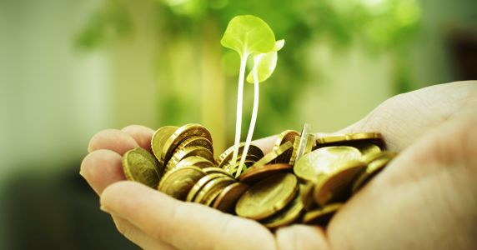

Slide 6
Verantwoorde consumptie en productie; SDG 12 uitgelegd - YouTube

Slide 7
Wat is duurzaamheid??

Slide 8
Wat is het verschil tussen duurzame consumptie & productie?

Slide 9
Welke voorbeelden ken je van duurzame consumptie en/of productie??

Slide 10
Waarom is duurzame consumptie & productie belangrijk??

Slide 11
Hoe ziet duurzame consumptie/productie in de bloemenbranche eruit?

Slide 12
Draag jij bij aan duurzame consumptie en/of productie? Hoe dan?

Slide 13
Hoe ga jij rekening houden met duurzame consumptie & productie in jouw winkel?

Slide 14
Opdr.1: Werk een stuk tekst uit waarin jij:
Uitlegt of en hoe jij aan duurzame consumptie & productie gaat doen in je winkel?
Waarom wel of niet?
Geef concrete voorbeelden van manieren hoe jij dat wilt gaan doen? Denk aan afbeeldingen/ideeën.
Leg een relatie met de 6P’s.
Plaats
Product
Prijs
Promotie
Presentatie
Personeel.

Slide 15
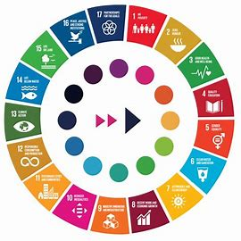
Opdr.2:
Visualiseer het kernassortiment (60%) en het randassortiment(40%) op creatieve wijze
Maak een digitale collage waarin je per seizoen laat zien wat assortiment is

